Slide 1
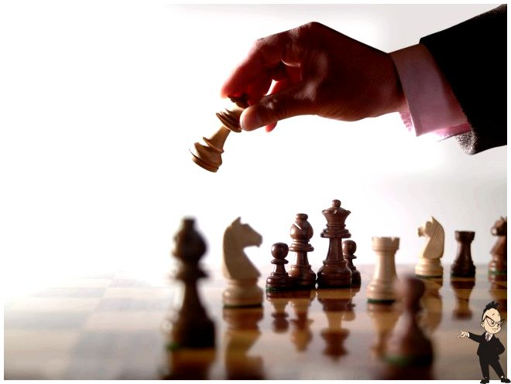
Математика та шахи
Презентацію підготувала :
Ліцеїстка ІІІ-і курсу
Колодій Тетяна

Slide 2
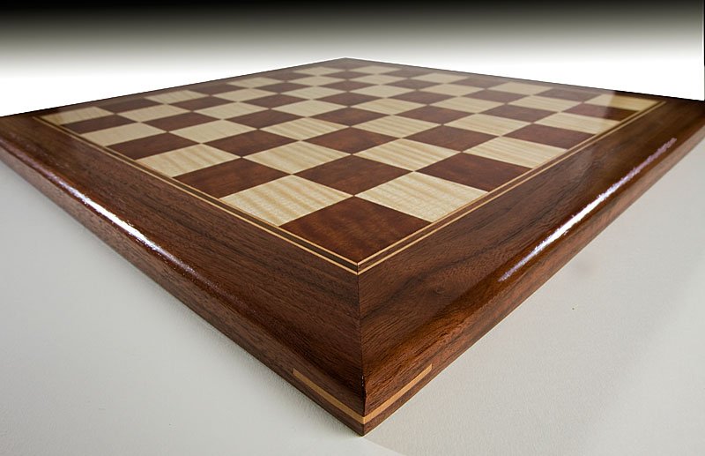
Математика шахової дошки
У математичних задачах і головоломках на шаховій дошці справа, як правило, не обходиться без участі фігур. Однак дошка сама по собі також представляє досить цікавий математичний об'єкт. Тому розповідь про шахової математики ми почнемо з задач про шахівниці, не розставляючи поки на ній фігур.

Slide 3
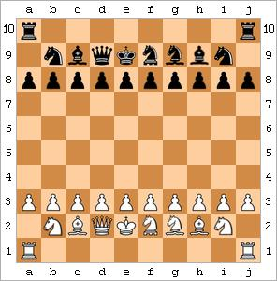
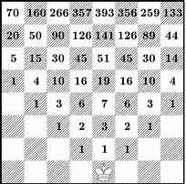
Перш за все нагадаємо одну старовинну легенду про походження шахів, пов'язану з арифметичним розрахунком на дошці.
Коли індійський цар вперше познайомився з шахами, він був захоплений їх своєрідністю і великою кількістю красивих комбінацій. Дізнавшись, що мудрець, який винайшов гру, є його підданим, цар покликав його, щоб особисто нагородити за геніальну вигадку. Володар пообіцяв виконати будь-яке прохання мудреця і був здивований його скромністю, коли той побажав отримати в нагороду пшеничні зерна. На перше поле шахової дошки - одне зерно, на друге - два, і так далі, на кожне наступне вдвічі більше зерен, ніж на попередній. Цар наказав швидше видати винахіднику шахів його незначну нагороду. Однак на наступний день придворні математики повідомили свого повелителя, що не в змозі виконати бажання хитромудрого мудреця. Виявилося, що для цього не вистачить пшениці, що зберігається не тільки в коморах всього царства, але і у всіх коморах світу. Мудрець скромно зажадав зерен. Це число записується двадцятьма цифрами і є фантастично великим. Підрахунок показує, що комору для зберігання необхідного зерна з площею основи 80 м2 повинен сягати від Землі до Сонця. Звичайно, зв'язок з математикою тут трохи умовна, проте несподівана розв'язка історії наочно ілюструє грандіозні математичні можливості, що ховаються в шаховій грі.

Slide 4
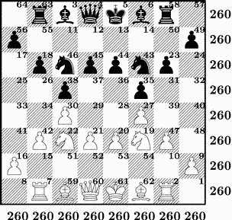
Раз вже мова зайшла про походження шахів, то доречно навести одну гіпотезу, що використовує деякі математичні властивості дошки. Відповідно до цієї гіпотези шахи відбулися з так званих магічних квадратів.
Магічний квадрат порядку n представляє собою квадратну таблицю n × n, заповнену цілими числами від 1 до n2 і володіє наступною властивістю: сума чисел кожного рядка, кожного стовпця, а також двох головних діагоналей одна і та ж. Для магічних квадратів близько 8 вона дорівнює 260 .

Slide 5
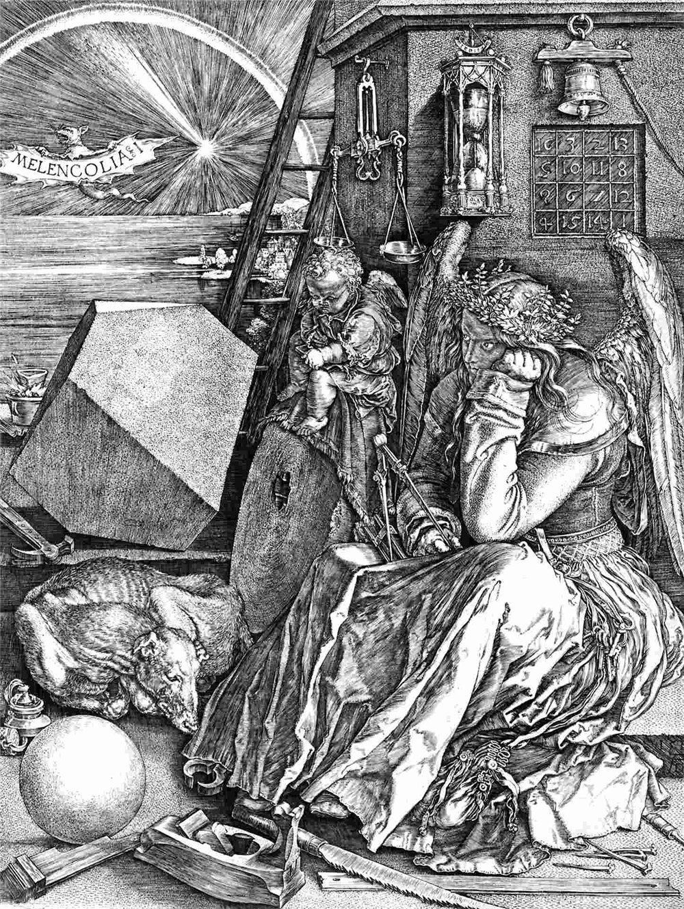
Закономірність розташування чисел у магічних квадратах надає їм чарівну силу мистецтва. Недарма видатний німецький художник А. Дюрер був на стільки зачарований цими математичними об'єктами, що відтворив магічний квадрат у своїй знаменитій гравюрі "Меланхолія".

Slide 6
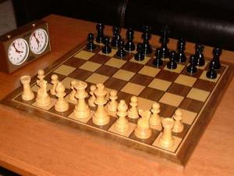
Серед математичних задач і головоломок про шахівниці найбільш популярні завдання на розрізування дошки. Перша з них також пов'язана з легендою.
Один східний володар був таким майстерним гравцем, що за все життя зазнав лише чотири поразки. На честь своїх переможців, чотирьох мудреців, він наказав вставити в його шахову дошку чотири алмази - на ті поля, на яких був заматований його король (замість алмазів зображені коні).
Після смерті володаря його син, слабкий гравець і жорстокий деспот, вирішив помститися мудрецям, який обіграв його батька. Він велів розділити їм шахову дошку з алмазами на чотири однакові за формою частини так, щоб кожна містила в собі по одному алмазу. Хоча мудреці виконали вимогу нового володаря, він все одно позбавив їх життя, причому, як свідчить легенда, для страти кожного мудреця використовував його частину дошки з алмазом.

Slide 7
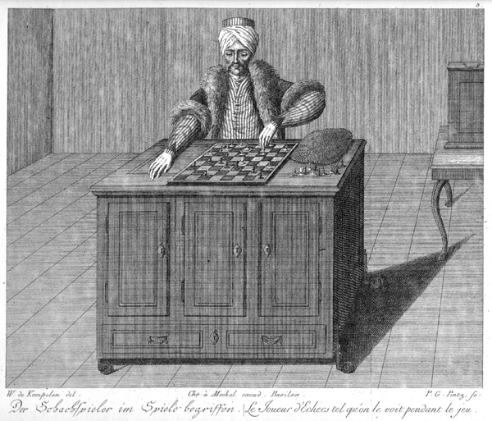
Цікаві факти
У 1770 році угорець Вольфганг фон Кемпелена сконструював шаховий «комп'ютер» - апарат у вигляді шахового столу і механічного турка, які пересувалися руками фігури. Апарат вигравав більшість партій, серед повалених були і Наполеон з Бенджаміном Франкліном. Безліч вчених ламали голову над принципом роботи «турка», і лише через 50 років викрили обман - під столом переховувався живий оператор машини.

Slide 8
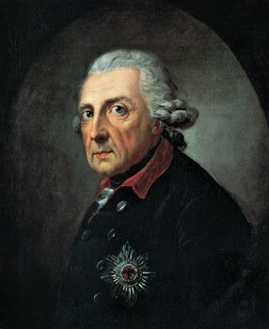
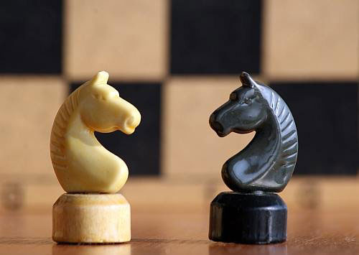
У 1982 році шахова федерація ФРН після багаторічних спроб домоглася від міністерства фінансів визнання шахів «корисним видом спорту, які мають виховне значення » (що дозволило федерації отримати податкові пільги). Вирішальним аргументом стала цитата з листа прусського короля Фрідріха Великого: «Шахи виховують схильність до самостійного мислення». Кінець цієї фрази, який федерація вирішила не приводити, свідчив: «... а тому не слід їх заохочувати ».

Slide 9
Найвідоміші математики- шахісти
  Павло Сергійович Олександров
  Архімед
  Норберт Вінер
  Карл Фрідріх Гаус
  Курт Гедель
  Рене Декарт
  Мстислав Всеволодович Келдиш
  Софія Василівна Ковалевська
  Андрій Миколайович Колмогоров
  Миколай Іванович Лобачевський
  Бенуа Мандельброт
  Джон фон Нейман
  Ісаак Ньютон
  Піфагор
  Лев Семенович Понтрягін
  Леонард Ейлер

Slide 10
Цікаве про математику
Усі знають, що тисяча тисяч - це мільйон. Але мало хто знає назви наступних розрядів. Для їх найменувань прийняті латинські назви чисел. Тисяча мільйонів - тобто більйон або мільярд ("бі" латиною - два). Тисяча мільярдів, тобто 1000000000000 - трильйон ("три" - латиною три), далі 1000000000000000 - квадрильйон (квадра - чотири), далі квінтильйон, секстильйон, септильйон, октильйон, нонильйон, децильйон. Кожна наступна одиниця містить тисячу попередніх.
Знак ділення ":" вперше ввів у 1202 р. в своїх роботах Леонардо Пізанський. Однак існує ще один знак ділення "__" , вперше введений У. Джонсом у 1633 р.
4000 років тому деякі народи Африки (єгиптяни) знали дроби і вміли їх записувати. У Київській Русі вміли користуватися дробами і навчилися записувати їх у ХІІ ст.

Slide 11

Список використаних джерел:
1.http://www.slideshare.net/ssuserb484be/ss-15740521#
2.http://uk.wikipedia.org/wiki
3.http://mathematic.com/uk-ua/turn7

Slide 12
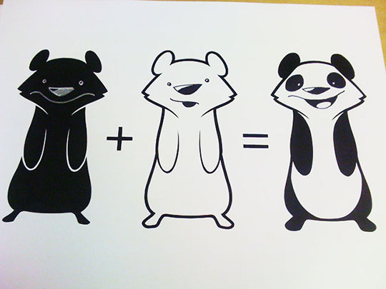
КІНЕЦЬ!!!=)))

